Slide 1
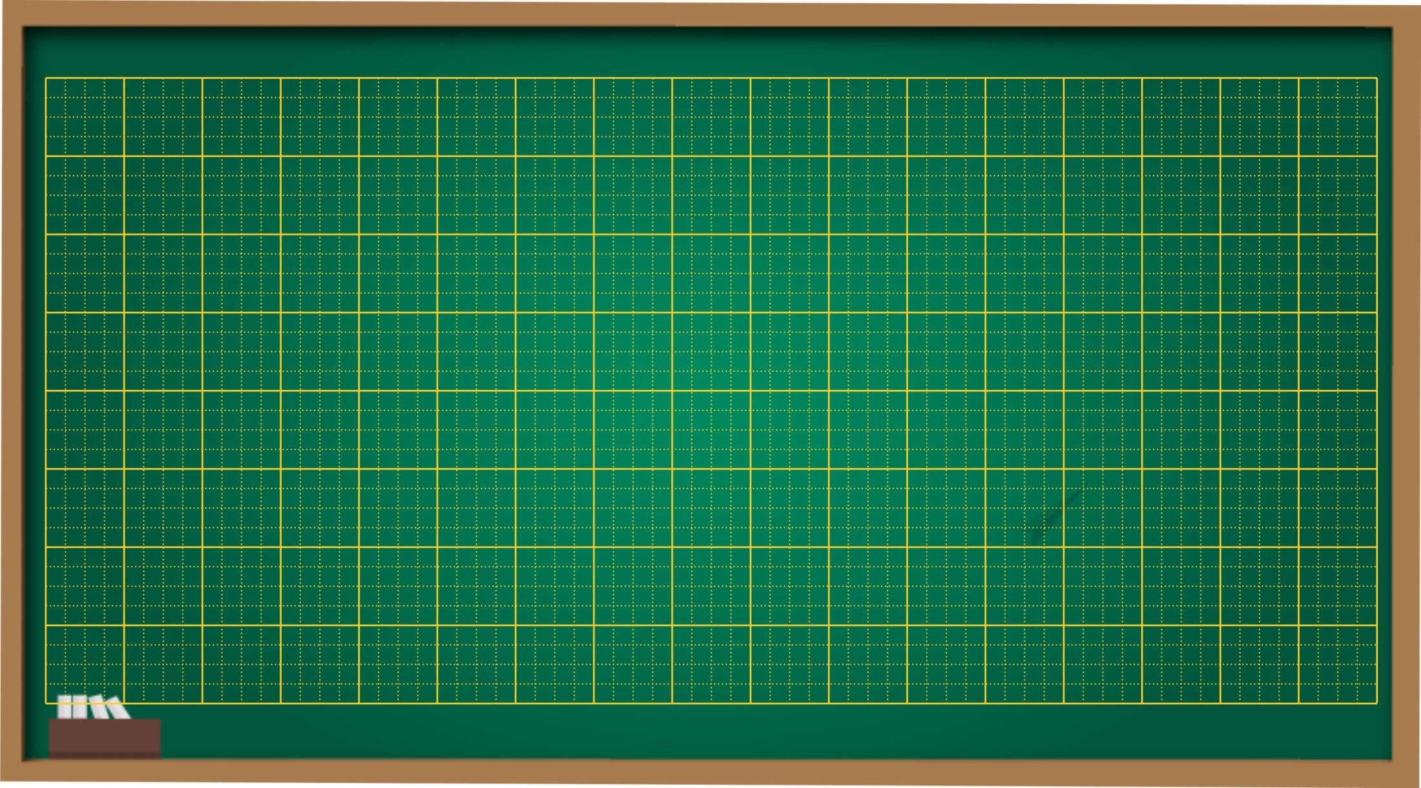
Thứ năm ngày 21 tháng 10 năm 2021
Tiếng Việt
Từ ngữ chỉ đặc điểm. Câu nêu đặc điểm

Slide 2
Khởi động

Slide 3
Tiết trước các em học bài gì?
Từ ngữ chỉ sự vật, hoạt động
Câu nêu hoạt động
Em hãy đặt 1 câu nêu hoạt động

Slide 4
Thứ năm ngày 21 tháng 10 năm 2021
Tiếng Việt
Từ ngữ chỉ đặc điểm. Câu nêu đặc điểm

Slide 5
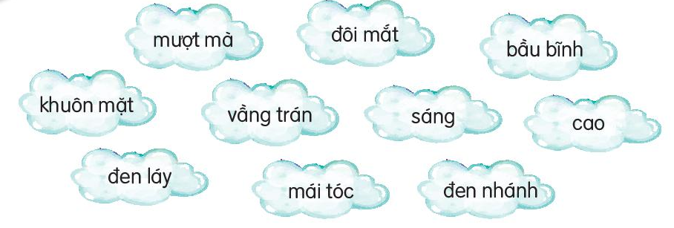
1. Những từ ngữ nào dưới đây chỉ đặc điểm?

Slide 6
2. Ghép những từ ngữ ở bài 1 để tạo câu nêu đặc điểm?
M. Đôi mắt đen láy.
Khuôn mặt bầu bĩnh.
Vầng trán cao.
Mái tóc mượt mà.
Mái tóc đen nhánh.
Đôi mắt sáng.

Slide 7
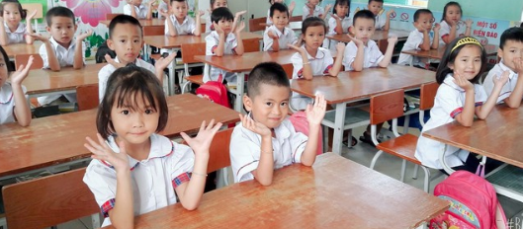
3. Đặt một câu nêu đặc điểm ngoại hình của một bạn trong lớp?
Ví dụ:
Bạn Lan có khuôn mặt bầu bĩnh .
*Chú ý khi đặt câu:
Đầu câu viết hoa.
Cuối câu có dấu chấm.
Nội dung câu diễn đạt một ý trọn vẹn.

Slide 8
Tiếng Việt
Viết đoạn văn kể việc thường làm .

Slide 9
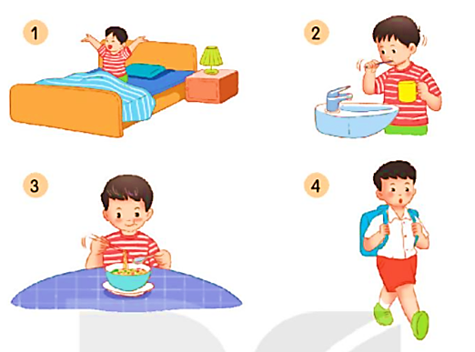
1. Nói về các hoạt động của bạn nhỏ trong tranh.
Thức dậy
Đánh răng
Ăn sáng
1. Bạn nhỏ làm những việc gì?
2. Bạn nhỏ làm những việc đó trong thời gian nào?
Đi học

Slide 10
Bạn nhỏ mới ngủ dậy, ngồi trên giường, hai tay vươn cao, vẻ mặt tươi cười. Bạn ngủ dậy cảm thấy rất vui vẻ và thoải mái.

Slide 11
→ Sau khi thức dậy, bạn nhỏ đánh răng và rửa mặt. Bạn là người biết giữ gìn vệ sinh cá nhân sạch sẽ.

Slide 12
→ Sau khi vệ sinh cá nhân xong, bạn nhỏ ăn bữa sáng mà mẹ đã chuẩn bị sẵn với thái độ rất hào hứng vì chắc bữa sáng của bạn rất ngon.
→ Sau khi ăn sáng xong, bạn nhỏ thay đồng phục và đi đến trường. Bạn đi học với thái độ rất vui.

Slide 13
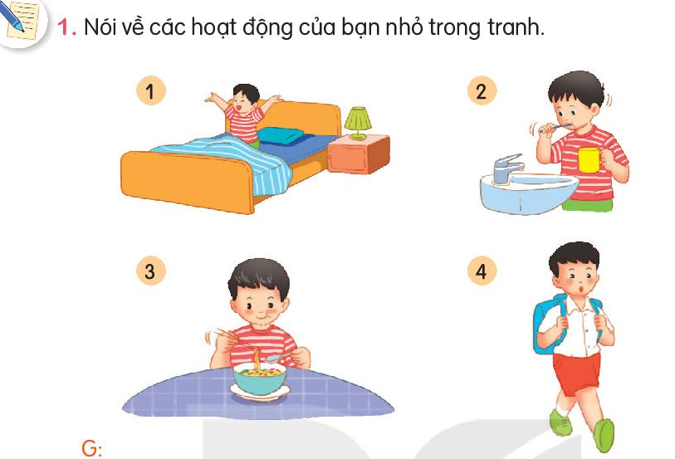
-Em hãy nói lại: Bạn nhỏ làm những việc gì?
-Theo em, bạn nhỏ làm việc đó trong thời gian nào?
Thức dậy
Đánh răng
-Còn em, trước khi đi học, em thường làm những việc gì?
Ăn sáng
Đi học

Slide 14
2. Viết 3 - 4 câu kể về những việc em thường làm trước khi đi học.
Gợi ý
Em đã làm những việc gì?
Em làm những việc đó vào những thời gian nào?
Em cảm thấy như thế nào?(cảm xúc, suy nghĩ)

Slide 15
2. Viết 3 - 4 câu kể về những việc em thường làm trước khi đi học.
Bài làm
Mỗi buổi sáng em thường thức dậy lúc năm giờ ba mươi phút. Đầu tiên, em đi đánh răng và rửa mặt, tập thể dục cùng ba. Sau đó, em ăn sáng cùng gia đình. Cuối cùng em kiểm tra sách vở, thay quần áo rồi mẹ chở em đến trường lúc sáu giờ ba mươi phút. Em cảm thấy rất vui, sẵn sàng cho một ngày mới.

Slide 16
Dặn dò
- Viết đoạn văn kể về những việc em thường làm trước khi đi học trong vở trắng Tiếng Việt.
- Chuẩn bị bài: Cây xấu hổ

